Slide 1

第三章 多级放大电路

Slide 2
第三章 多级放大电路
§3.1 多级放大电路的耦合方式
§3.2 多级放大电路的动态分析
§3.3 差分放大电路
§3.4 互补输出级
§3.5 直接耦合多级放大电路读图

Slide 3
§3.1 多级放大电路的耦合方式
一、直接耦合
二、阻容耦合
三、变压器耦合

Slide 4
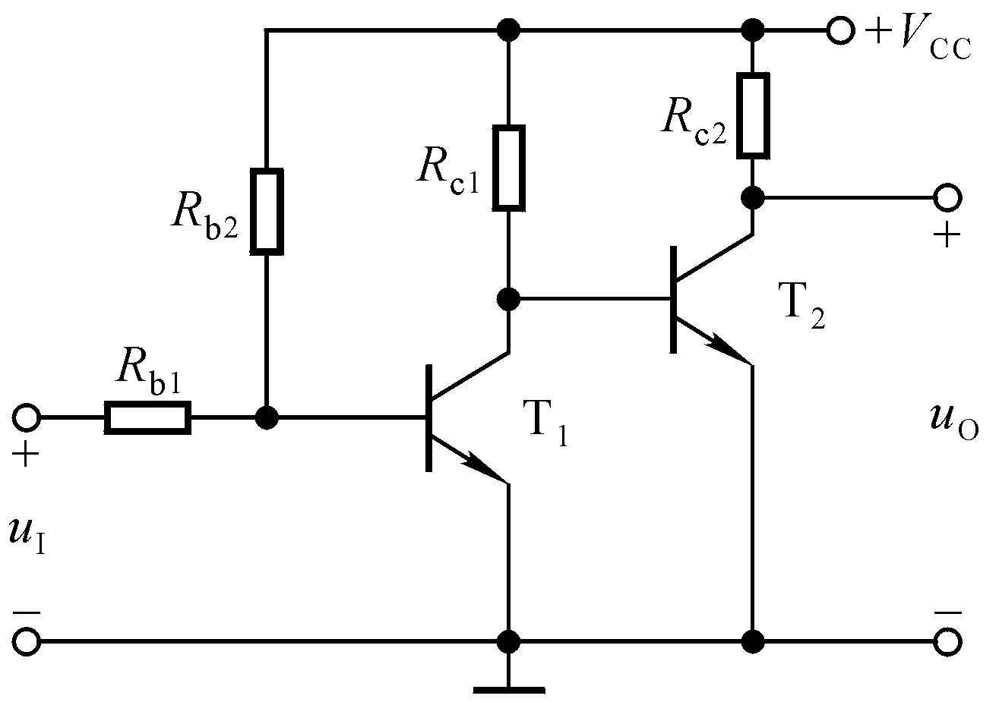
一、直接耦合
既是第一级的集电极电阻，又是第二级的基极电阻
直接连接
能够放大变化缓慢的信号，便于集成化， Q点相互影响，存在零点漂移现象。
输入为零，输出产生变化的现象称为零点漂移
第一级
第二级
Q₁合适吗？
当输入信号为零时，前级由温度变化所引起的电流、电位的变化会逐级放大。
求解Q点时应按各回路列多元一次方程，然后解方程组。

Slide 5
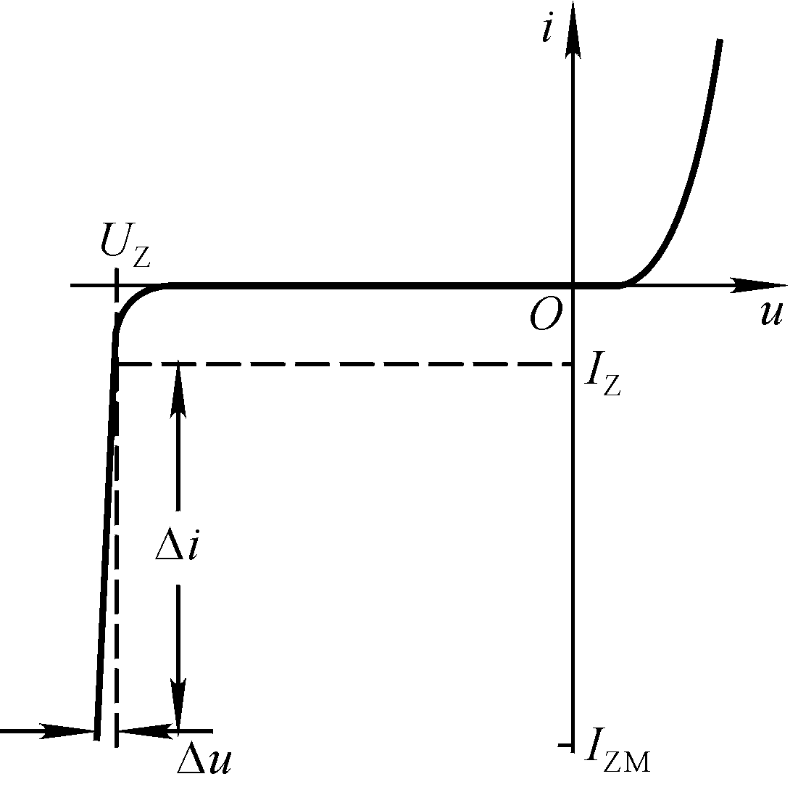
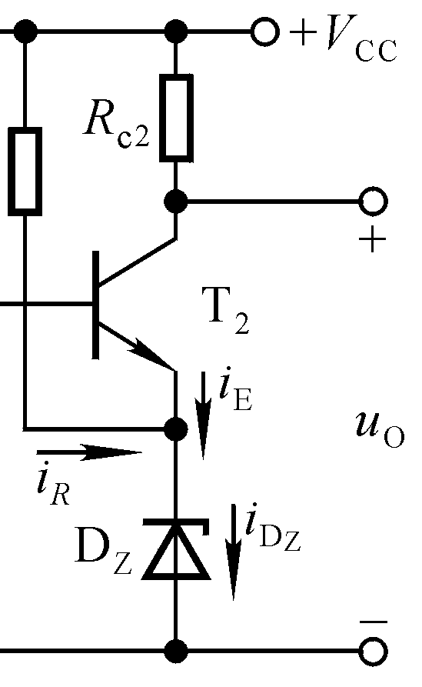


如何设置合适的静态工作点？
稳压管
伏安特性
对哪些动态参数产生影响？
R_{e}
必要性？
用什么元件取代R_{e}既可设置合适的Q点，又可使第二级放大倍数不至于下降太多？
二极管导通电压U_{D}≈？动态电阻r_{d}特点？
若要U_{CEQ}＝5V，则应怎么办？用多个二极管吗？
U_{CEQ1}太小→加R_{e}（A_{u2}数值↓）→改用D→若要U_{CEQ1}大，则改用D_{Z}。

Slide 6
NPN型管和PNP型管混合使用
U_{CQ1} （ U_{BQ2} ） ＞ U_{BQ1}
U_{CQ2} ＞ U_{CQ1}
U_{CQ1} （ U_{BQ2} ） ＞ U_{BQ1}
U_{CQ2} ＜ U_{CQ1}
在用NPN型管组成N级共射放大电路，由于U_{CQi}＞ U_{BQi}，所以 U_{CQi}＞ U_{CQ(i-1）}（i=1～N），以致于后级集电极电位接近电源电压，Q点不合适。

Slide 7
二、阻容耦合
利用电容连接信号源与放大电路、放大电路的前后级、放大电路与负载，为阻容耦合。
有零点漂移吗？
共射电路
共集电路
Q点相互独立。不能放大变化缓慢的信号，低频特性差，不能集成化。

Slide 8
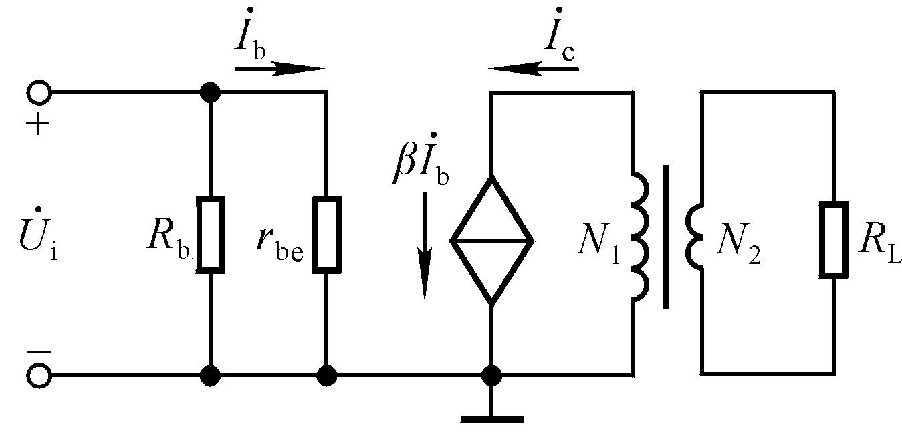
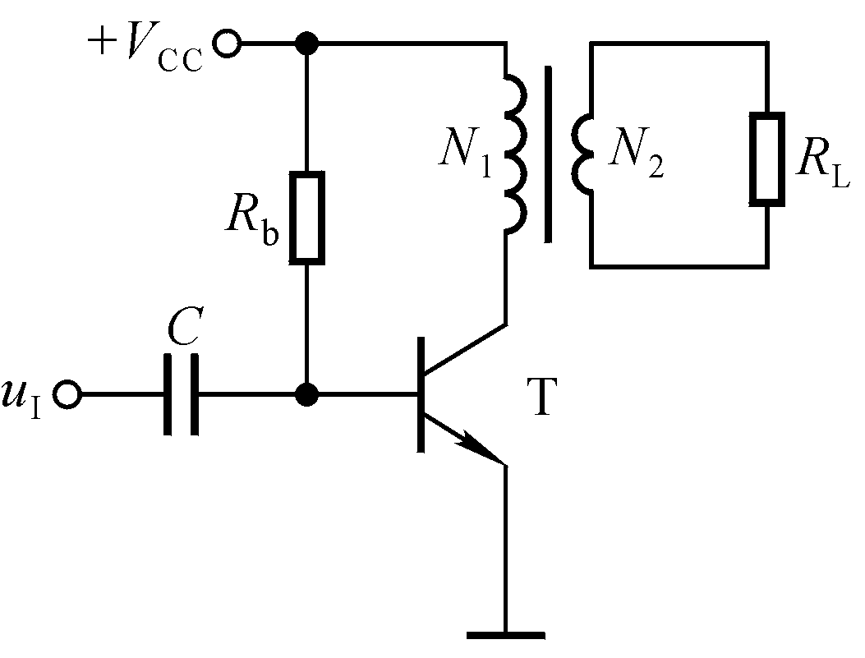
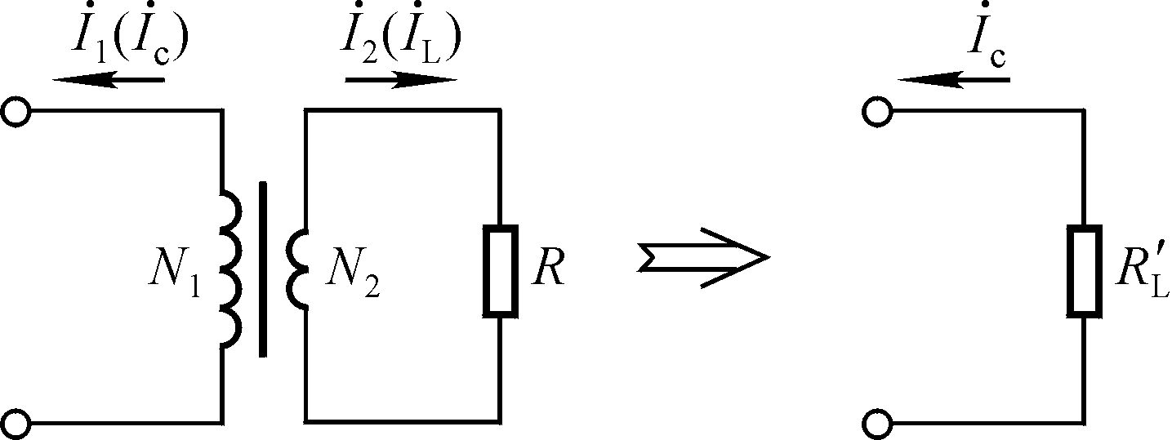

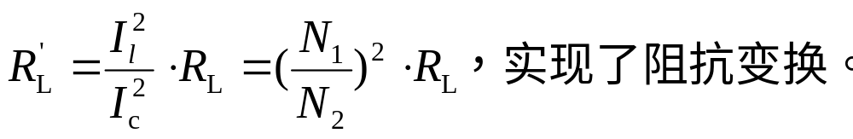
三、变压器耦合
可能是实际的负载，也可能是下级放大电路
从变压器原边看到的等效电阻
理想变压器情况下，负载上获得的功率等于原边消耗的功率。

Slide 9
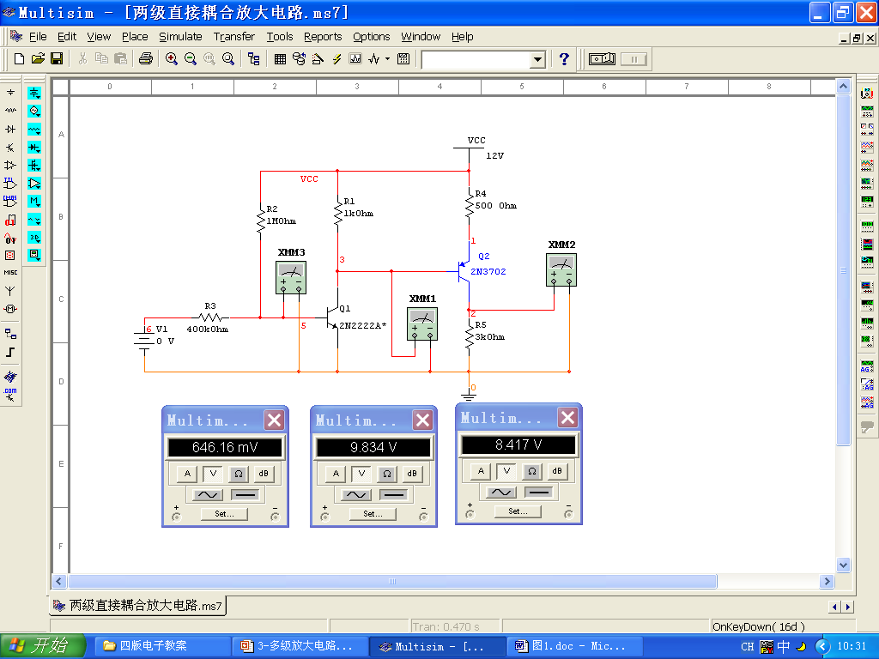
讨论：两级直接耦合放大电路
选择合适参数使电路正常工作
电位高低关系

Slide 10
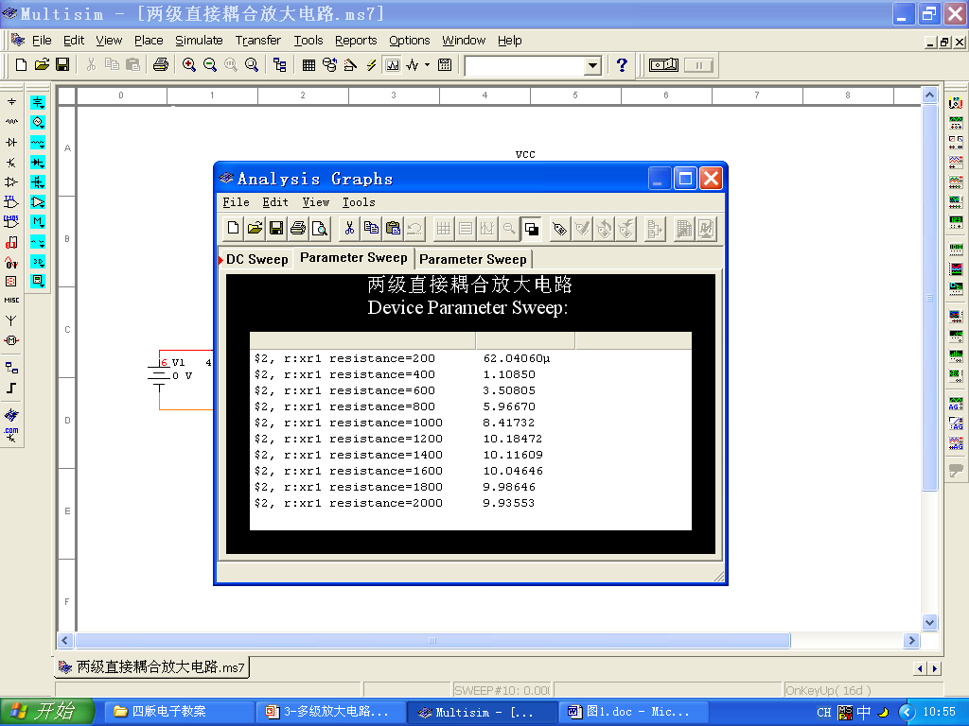
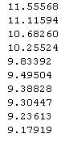
从Multisim “参数扫描” 结果分析两级放大电路Q点的相互影响。
R1取何值时T2工作在饱和区？
u_{C2}
u_{C1}
T₂工作在放大区

Slide 11
§3.2 多级放大电路的动态分析
一、动态参数分析
二、分析举例

Slide 12
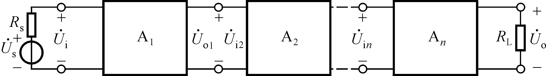
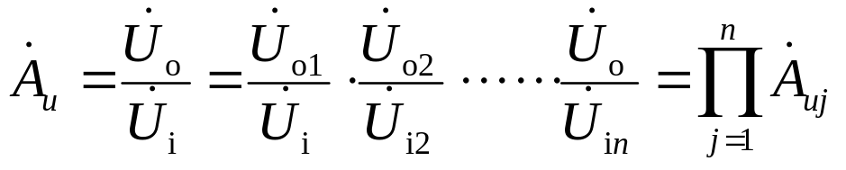

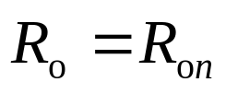
一、动态参数分析
1.电压放大倍数
2. 输入电阻
3. 输出电阻
对电压放大电路的要求：R_{i}大， R_{o}小，A_{u}的数值大，最大不失真输出电压大。

Slide 13
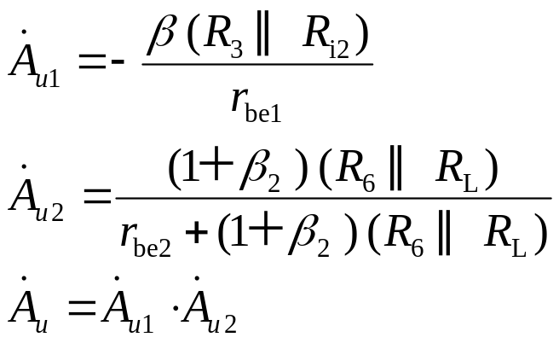


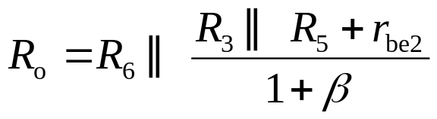
二、分析举例

Slide 14


讨论一
失真分析：由NPN型管组成的两级共射放大电路
共射放大电路
共射放大电路
饱和失真？截止失真？
首先确定在哪一级出现了失真，再判断是什么失真。
比较U_{om1}和U_{im2}，则可判断在输入信号逐渐增大时哪一级首先出现失真。
在前级均未出现失真的情况下，多级放大电路的最大不失真电压等于输出级的最大不失真电压。

Slide 15
讨论二：放大电路的选用
1. 按下列要求组成两级放大电路：
① R_{i}＝1～2kΩ，A_{u} 的数值≥3000；
② R_{i} ≥ 10MΩ，A_{u}的数值≥300；
③ R_{i}＝100～200kΩ，A_{u}的数值≥150；
④ R_{i} ≥ 10MΩ ，A_{u}的数值≥10，R_{o}≤100Ω。
注意级联时两级的相互影响！
①共射、共射；②共源、共射；③共集、共射；④共源、共集。
2. 若测得三个单管放大电路的输入电阻、输出电阻和空载电压放大倍数，则如何求解它们连接后的三级放大电路的电压放大倍数？

Slide 16
§3.3 差分放大电路
一、零点漂移现象及其产生的原因
二、长尾式差分放大电路的组成
三、长尾式差分放大电路的分析
四、差分放大电路的四种接法
五、具有恒流源的差分放大电路
六、差分放大电路的改进

Slide 17
一、零点漂移现象及其产生的原因
1. 什么是零点漂移现象：Δu_{I}＝0，Δu_{O}≠0的现象。
产生原因：温度变化，直流电源波动，元器件老化。其中晶体管的特性对温度敏感是主要原因，故也称零漂为温漂。
克服温漂的方法：引入直流负反馈，温度补偿。 典型电路：差分放大电路

Slide 18
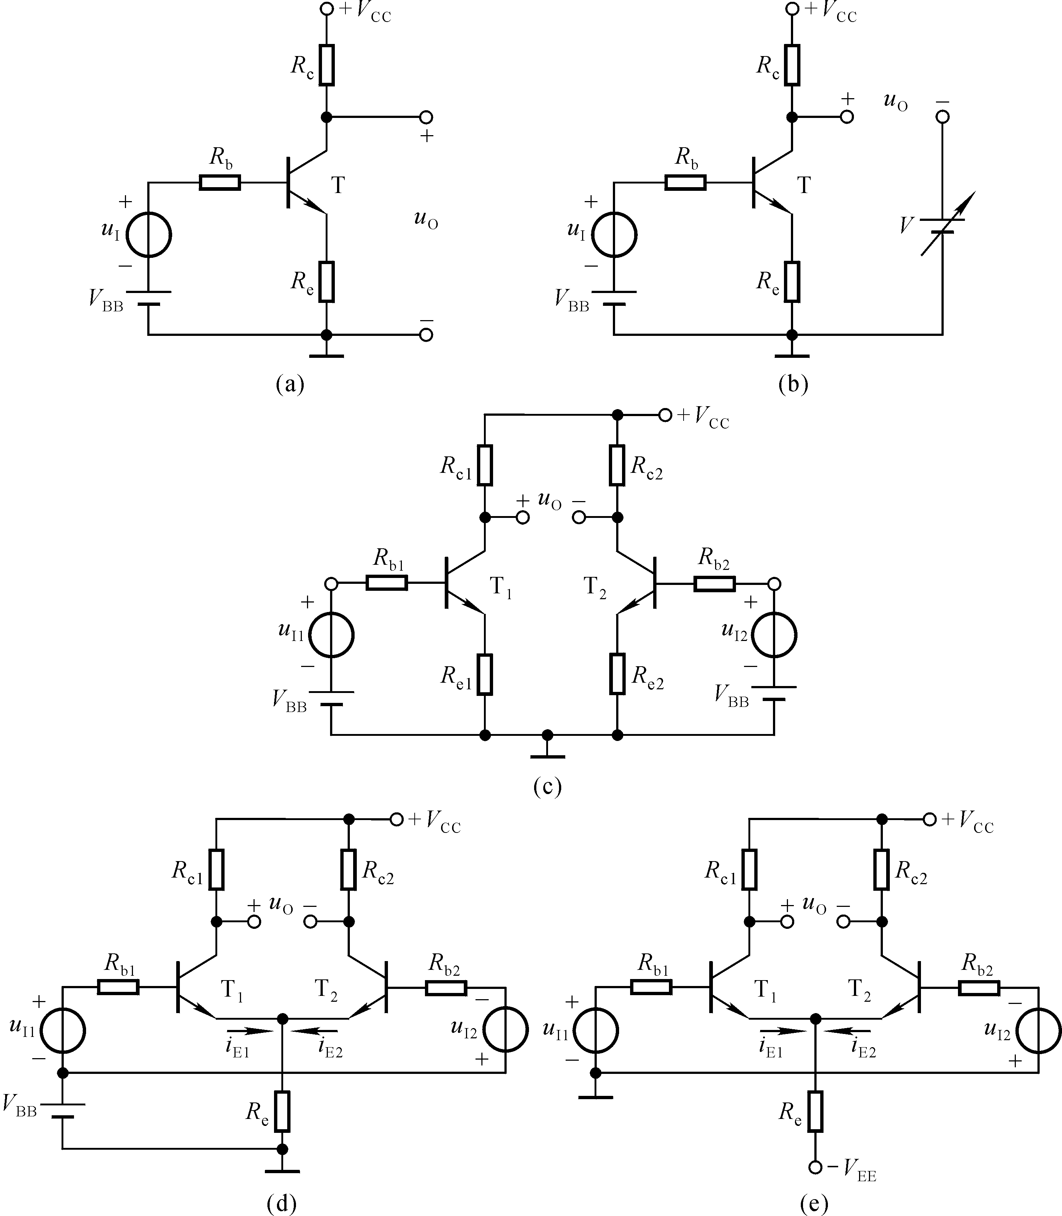
二、长尾式差分放大电路的组成
零点漂移
零输入零输出
理想对称
信号特点？能否放大？
信号特点？能否放大？
共模信号：大小相等，极性相同。
差模信号：大小相等，极性相反.

Slide 19
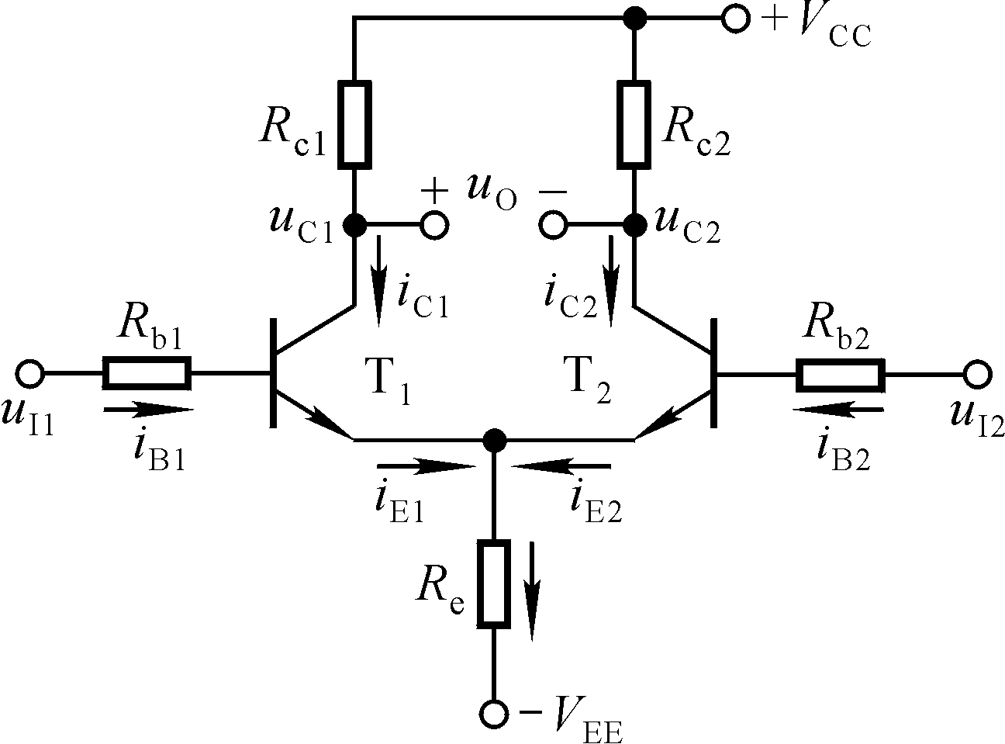
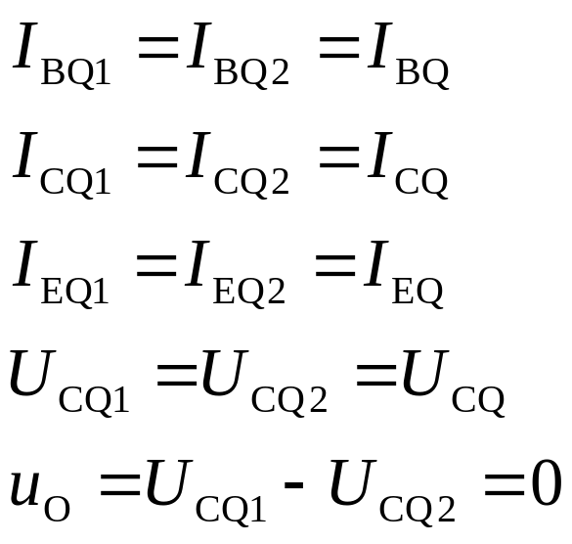
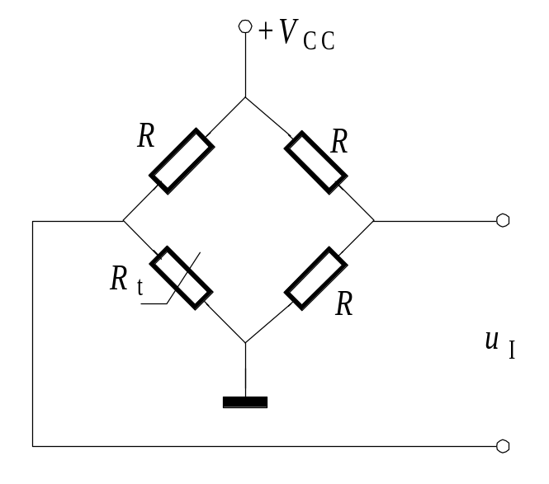
典型电路
在理想对称的情况下：
1. 克服零点漂移；
2. 零输入零输出；
3. 抑制共模信号；
4. 放大差模信号。

Slide 20
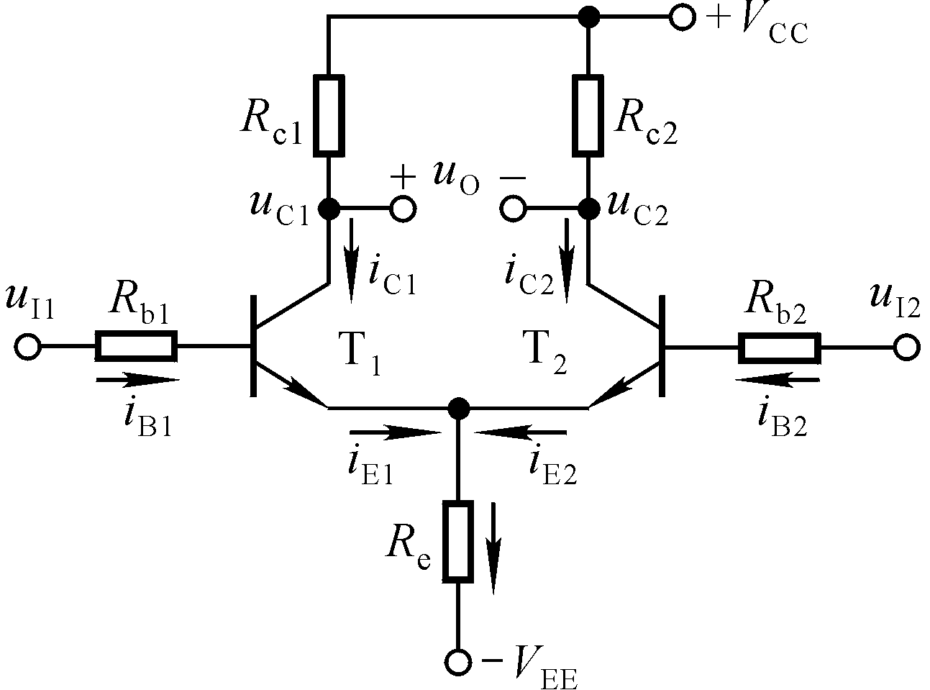

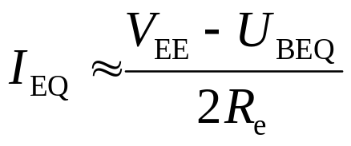
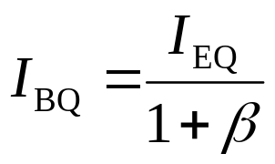

三、长尾式差分放大电路的分析
1. Q点：
R_{b}是必要的吗？
晶体管输入回路方程：
通常，R_{b}较小，且I_{BQ}很小，故
选合适的V_{EE}和R_{e}就可得合适的Q

Slide 21
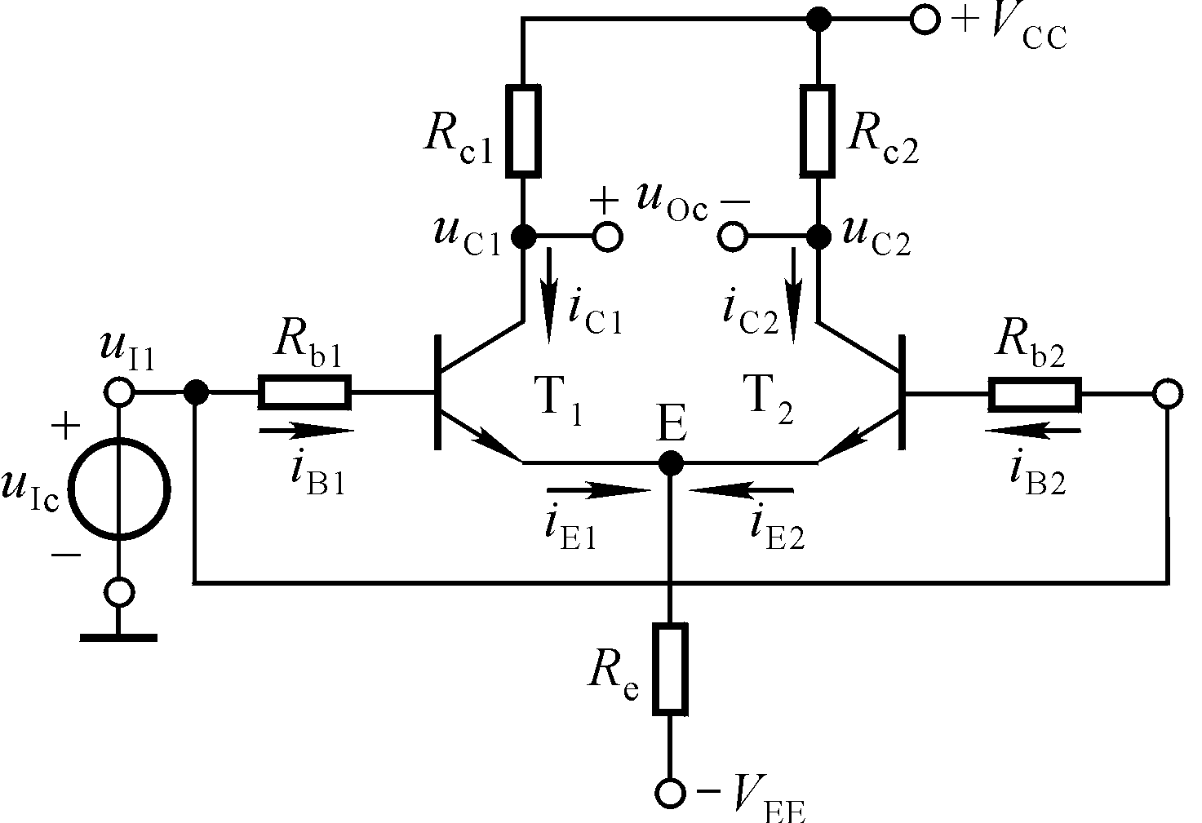
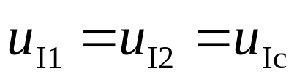
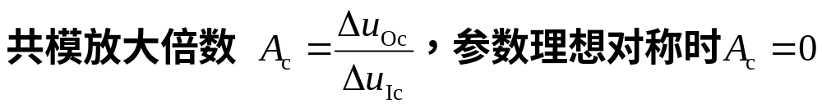
2. 抑制共模信号
共模信号：数值相等、极性相同的输入信号，即

Slide 22
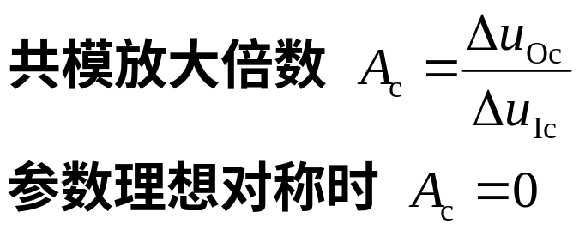
2. 抑制共模信号 ：R_{e}的共模负反馈作用
对于每一边电路，R_{e}=?
R_{e}的共模负反馈作用：温度变化所引起的变化等效为共模信号
如 T(℃)↑→I_{C1}↑ I_{C2} ↑→U_{E}↑→ I_{B1} ↓I_{B2} ↓→ I_{C1} ↓ I_{C2} ↓
抑制了每只差分管集电极电流、电位的变化。

Slide 23
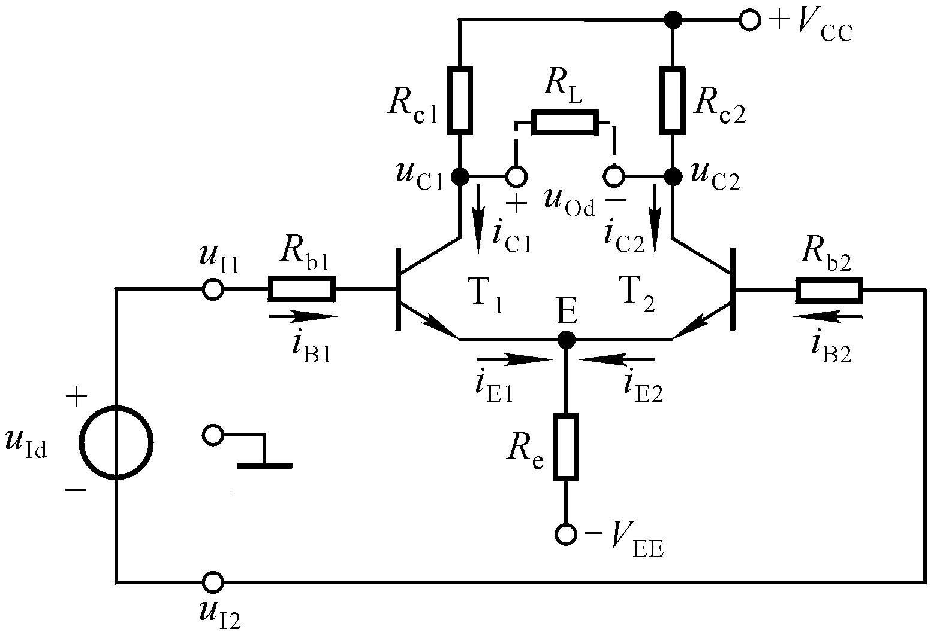
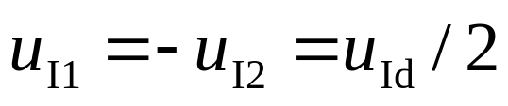
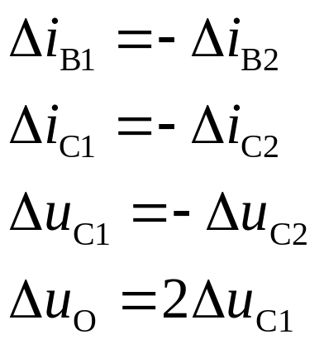


3. 放大差模信号
差模信号：数值相等，极性相反的输入信号，即
＋
－
＋
－
△i_{E1}=－△ i_{E2}，R_{e}中电流不变，即R_{e} 对差模信号无反馈作用。

Slide 24
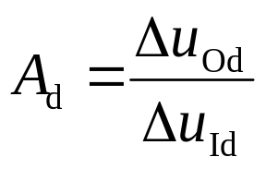
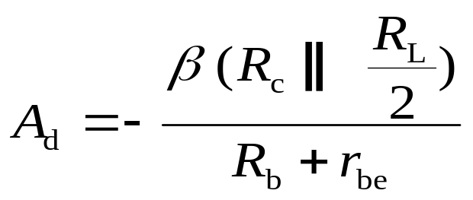

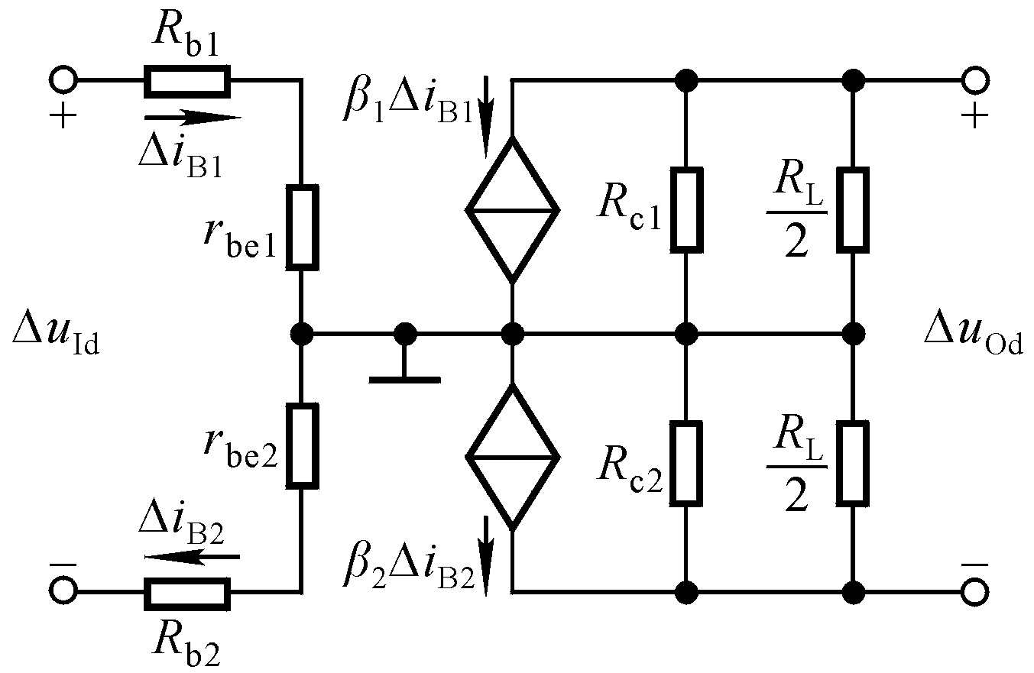
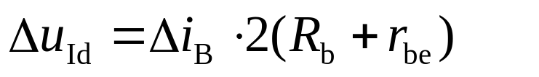
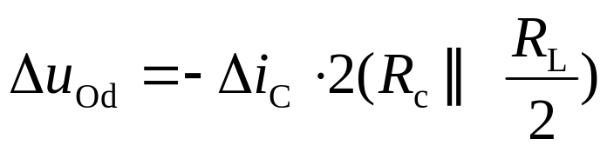
差模信号作用时的动态分析
为什么？
差模放大倍数

Slide 25
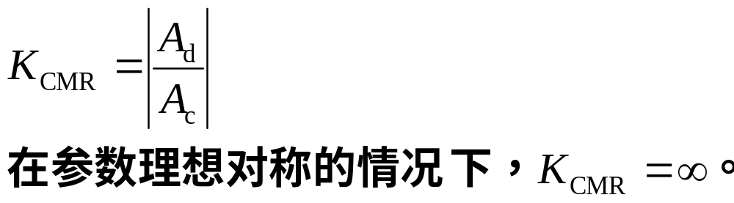
4. 动态参数：A_{d}、R_{i}、 R_{o}、 A_{c}、K_{CMR}
共模抑制比K_{CMR}：综合考察差分放大电路放大差模信号的能力和抑制共模信号的能力。
在实际应用时，信号源需要有“ 接地”点，以避免干扰；或负载需要有“ 接地”点，以安全工作。
根据信号源和负载的接地情况，差分放大电路有四种接法：双端输入双端输出、双端输入单端输出、单端输入双端输出、单端输入单端输出。

Slide 26
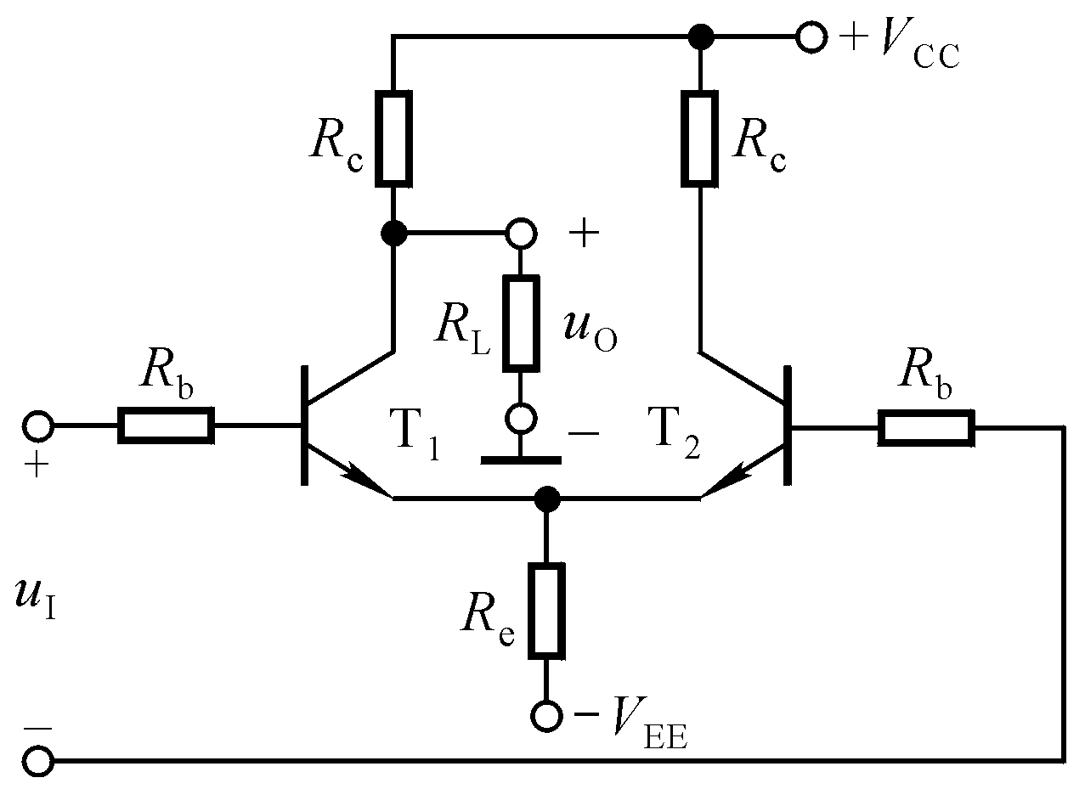
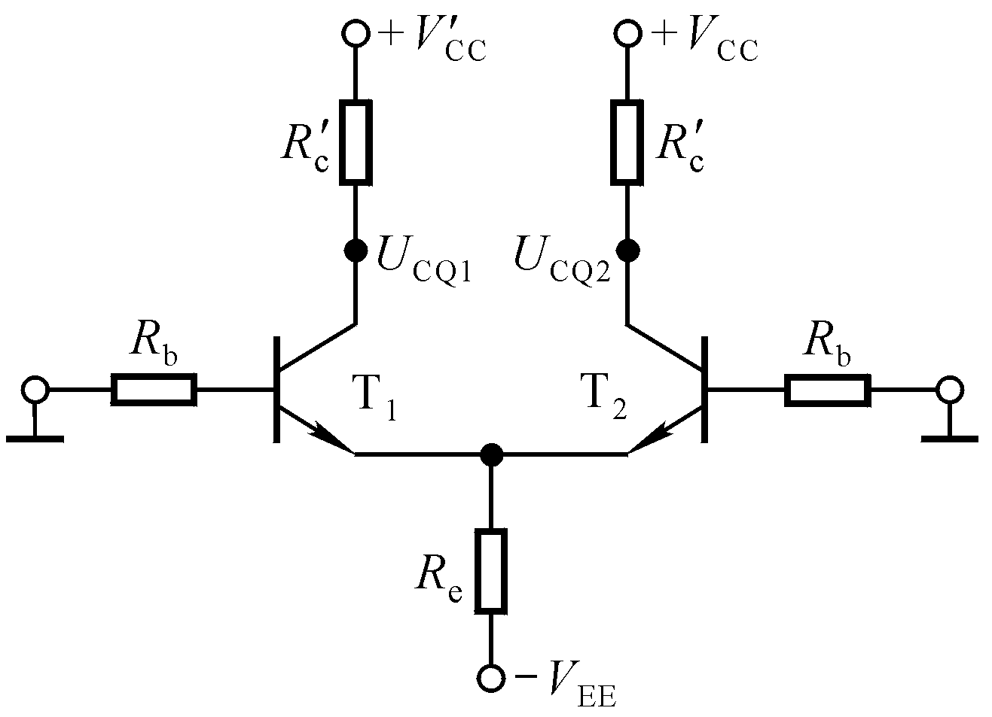
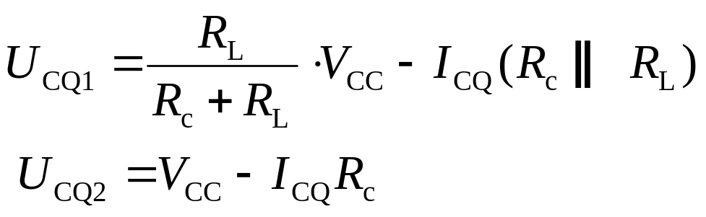
四、差分放大电路的四种接法
1. 双端输入单端输出：Q点分析
由于输入回路没有变化，所以I_{EQ}、I_{BQ}、I_{CQ}与双端输出时一样。但是U_{CEQ1}≠ U_{CEQ2}。

Slide 27
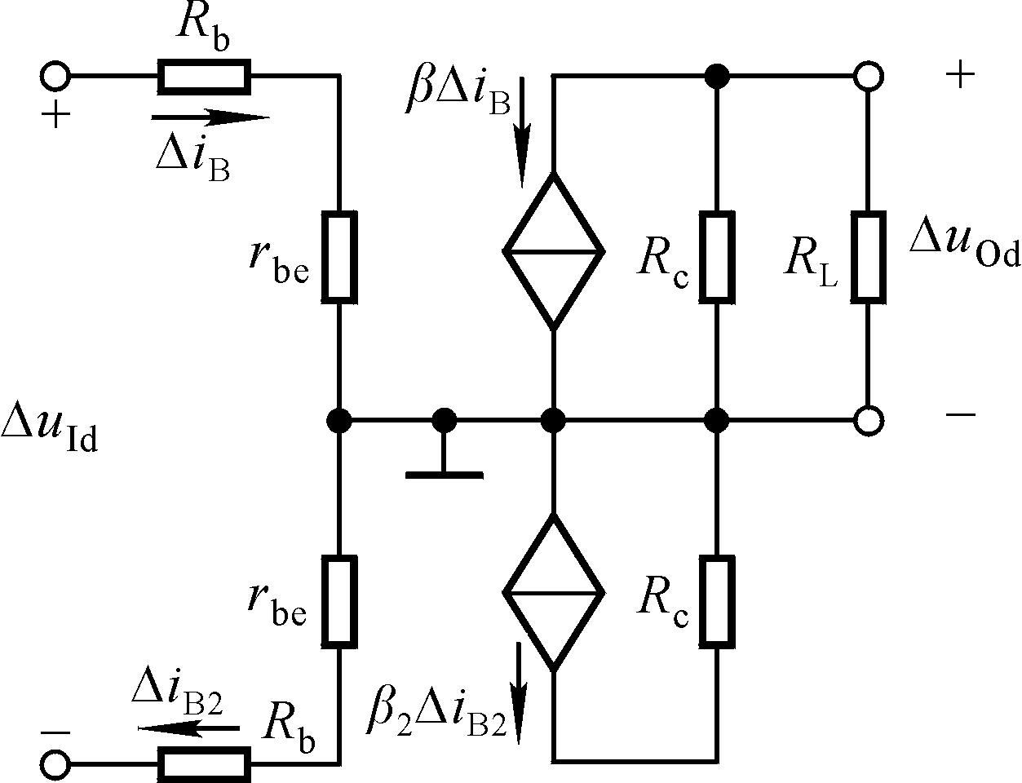
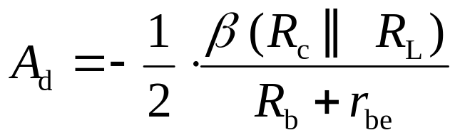
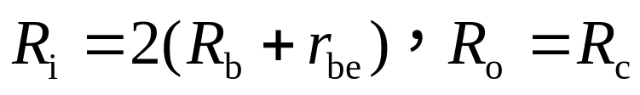
1. 双端输入单端输出：差模信号作用下的分析

Slide 28
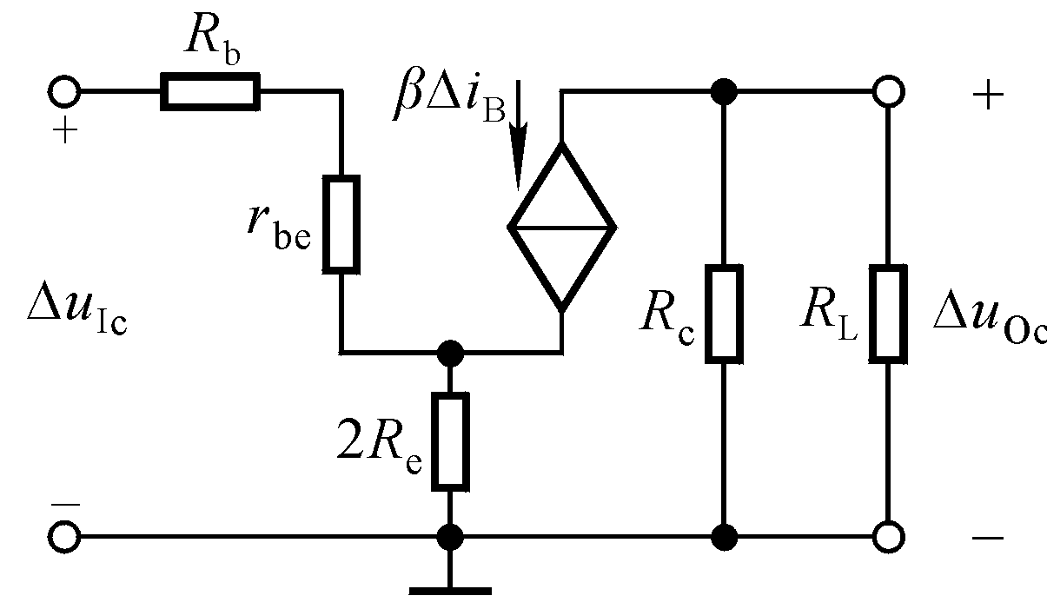
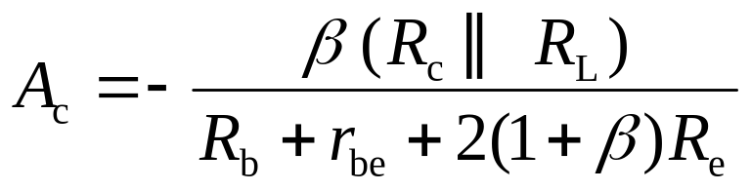
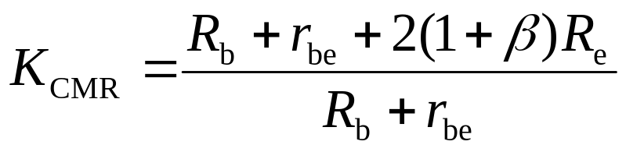
1. 双端输入单端输出：共模信号作用下的分析

Slide 29
1. 双端输入单端输出：问题讨论
（1）T₂的R_{c}可以短路吗？
（2）什么情况下A_{d}为“＋”？
（3）双端输出时的A_{d}是单端输出时的2倍吗？

Slide 30
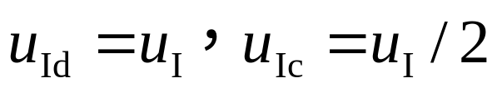
2. 单端输入双端输出
共模输入电压
在输入信号作用下发射极的电位变化吗？说明什么？
差模输入电压
输入差模信号的同时总是伴随着共模信号输入：

Slide 31
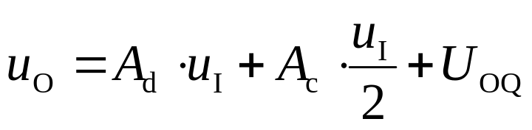
2. 单端输入双端输出
问题讨论：
（1）U_{OQ}产生的原因？
（2）如何减小共模输出电压？
静态时的值
测试:
差模输出
共模输出

Slide 32
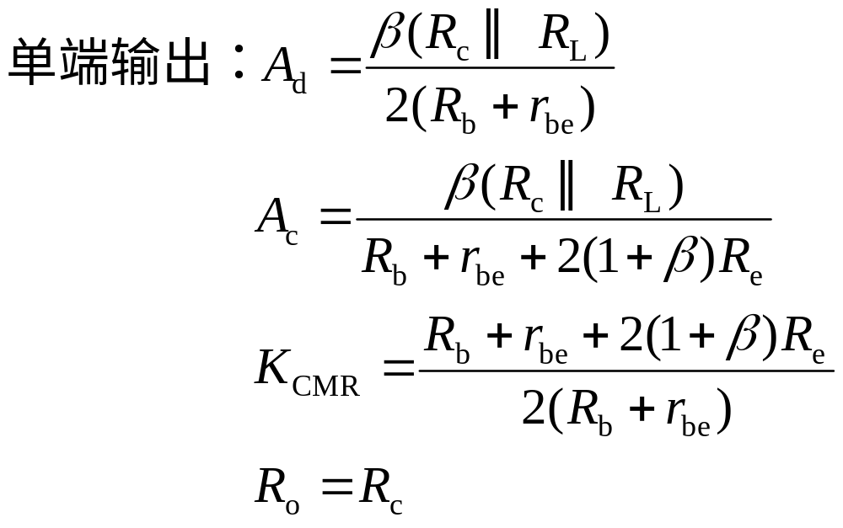
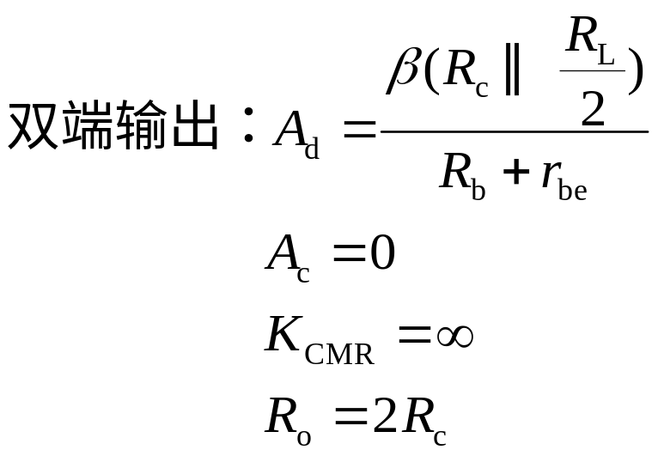
3. 四种接法的比较：电路参数理想对称条件下
输入方式： R_{i}均为2(R_{b}+r_{be})；双端输入时无共模信号输入，单端输入时有共模信号输入。
输出方式：Q点、A_{d}、 A_{c}、 K_{CMR}、R_{o}均与之有关。

Slide 33
五、具有恒流源的差分放大电路
R_{e} 越大，每一边的漂移越小，共模负反馈越强，单端输出时的A_{c}越小，K_{CMR}越大，差分放大电路的性能越好。
但为使静态电流不变，R_{e} 越大，V_{EE}越大，以至于R_{e}太大就不合理了。
需在低电源条件下，设置合适的I_{EQ}，并得到得到趋于无穷大的R_{e}。
解决方法：采用电流源取代R_{e}！

Slide 34
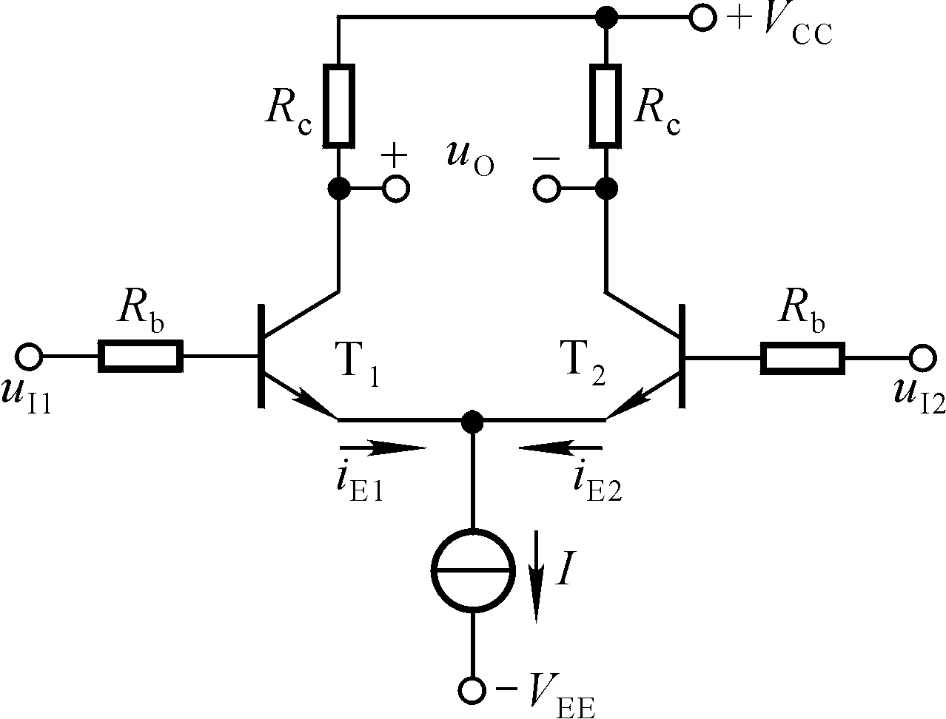
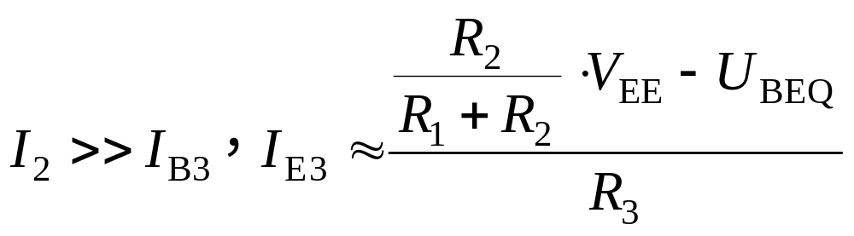
具有恒流源差分放大电路的组成
近似为
恒流
等效电阻为无穷大

Slide 35


六、差分放大电路的改进
1. 加调零电位器 R_{W}
1) R_{W}取值应大些？还是小些？
2) R_{W}对动态参数的影响？
3) 若R_{W}滑动端在中点，写出A_{d}、R_{i}的表达式。

Slide 36

2. 场效应管差分放大电路

Slide 37
讨论一
若u_{I1}=10mV，u_{I2}=5mV，则u_{Id}=？ u_{Ic}=？
u_{Id}=5mV ，u_{Ic}=7.5mV
若将电桥的输出作为差放的输入，则其共模信号约为多少？如何设置Q点时如何考虑？

Slide 38

讨论二
1、u_{I}=10mV，则u_{Id}=? u_{Ic}=?
2、若A_{d}=－10²、K_{CMR}＝10³用直流表测u_{O} ，u_{O}=?
u_{Id}=10mV ，u_{Ic}=5mV
u_{O}= A_{d} u_{Id}+ A_{c} u_{Ic}+U_{CQ1}
=?
=?
=?

Slide 39
§3.4 互补输出级
一、对输出级的要求
二、基本电路
三、消除交越失真的互补输出级
四、准互补输出级

Slide 40

一、对输出级的要求
互补输出级是直接耦合的功率放大电路。
对输出级的要求：带负载能力强；直流功耗小；负载电阻上无直流功耗；
最大不失真输出电压最大。
射极输出形式
静态工作电流小
不符合要求！
输入为零时输出为零
双电源供电时U_{om}的峰值接近电源电压。
单电源供电U_{om}的峰值接近二分之一电源电压。

Slide 41


二、基本电路
1. 特征：T₁、T₂特性理想对称。
2. 静态分析
T₁的输入特性
理想化特性
静态时T₁、T₂均截止，U_{B}= U_{E}=0

Slide 42


3. 动态分析
u_{i}正半周，电流通路为 +V_{CC}→T₁→R_{L}→地， u_{o} = u_{i}
u_{i}负半周，电流通路为 地→ R_{L} → T₂ → -V_{CC}， u_{o} = u_{i}
两只管子交替工作，两路电源交替供电，双向跟随。

Slide 43

4. 交越失真
信号在零附近两只管子均截止
消除失真的方法：
设置合适的静态工作点。
开启电压
① 静态时T₁、T₂处于临界导通状态，有信号时至少有一只导通；
② 偏置电路对动态性能影响要小。

Slide 44


三、消除交越失真的互补输出级

Slide 45



四、准互补输出级
为保持输出管的良好对称性，输出管应为同类型晶体管。
大！

Slide 46
§3.5 直接耦合多级放大电路读图
一、放大电路的读图方法
二、例题

Slide 47
一、放大电路的读图方法
1. 化整为零：按信号流通顺序将N级放大电路分为N个基本放大电路。
2. 识别电路：分析每级电路属于哪种基本电路，有何特点。
3. 统观总体：分析整个电路的性能特点。
4. 定量估算：必要时需估算主要动态参数。
信号从放大管的哪个极输入？又从哪个极输出？

Slide 48

二、例题
动态电阻无穷大
1. 化整为零，识别电路
第一级：双端输入单端输出的差放
第二级：以复合管为放大管的共射放大电路
第三级：准互补输出级

Slide 49
2. 基本性能分析
输入电阻为2r_{be}、电压放大倍数较大、输出电阻很小、最大不失真输出电压的峰值接近电源电压。
整个电路可等效为一个双端输入单端输出的差分放大电路。

Slide 50



3. 交流等效电路
＋
可估算低频小信号下的电压放大倍数、输入电阻、输出电阻等。
＋
－
＋
－
＋

